Slide 1
আজকের পাঠে
সবাইকে স্বাগতম
Kuntala Mojumder,Assiatant Teacher,Nagarkanda,Faridpur.

Slide 2




পরিচিতি
শিক্ষক পরিচিতি
পাঠ পরিচিতি
প্রাথমিক বিজ্ঞান
চতুর্থ শ্রেণি,
অধ্যায়:০৪ (পদার্থ),
পাঠ্যাংশ:রাসায়নিক পরিবর্তন (যে প্রক্রিয়ায়……অপরিবর্তিত থাকে),
পিরিয়ড: ৩5,
পৃষ্ঠা: ৪৫-৪৬,
সময়:৪০ মিনিট।
কুন্তলা মজুমদার
সহকারি শিক্ষক
গোপীনাথপুর সরকারি প্রাথমিক বিদ্যালয়।
নগরকান্দা,ফরিদপুর।
Kuntala Mojumder,Assiatant Teacher,Nagarkanda,Faridpur.

Slide 3
শিখনফল
৩.২.১ নিকট পরিবেশে পদার্থের রাসায়নিক পরিবর্তন শনাক্ত করতে পারবে।
Kuntala Mojumder,Assiatant Teacher,Nagarkanda,Faridpur.

Slide 4
?
রাসায়নিক পরিবর্তন বলতে কী বোঝায়?
কীভাবে বুঝবো যে রাসায়নিক পরিবর্তন হয়েছে?
Kuntala Mojumder,Assiatant Teacher,Nagarkanda,Faridpur.

Slide 5
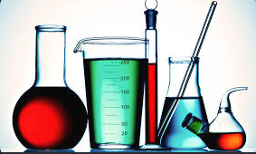
পাঠ শিরোনাম
রাসায়নিক পরিবর্তন
Kuntala Mojumder,Assiatant Teacher,Nagarkanda,Faridpur.

Slide 6
আলোচনা
রাসায়নিক পরিবর্তন হলো একটি প্রক্রিয়া যেখানে এক বা একাধিক পদার্থ পরিবর্তিত হয়ে সম্পূর্ণ ভিন্ন বৈশিষ্ট্যের পদার্থ সৃষ্টি হয়।রঙের পরিবর্তন,গন্ধের পরিবর্তন অথবা নতুন কোনো পদার্থের সৃষ্টি- এ ধরণের লক্ষণ দেখে সাধারণত বোঝা যায় রাসায়নিক পরিবর্তন হয়েছে।এই পরিবর্তনে পদার্থের অভ্যন্তরীন গঠনের পরিবর্তন ঘটে থাকে এবং এই পরিবর্তন স্থায়ী।
Kuntala Mojumder,Assiatant Teacher,Nagarkanda,Faridpur.

Slide 7
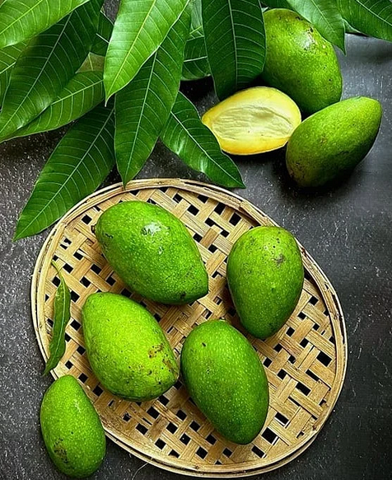
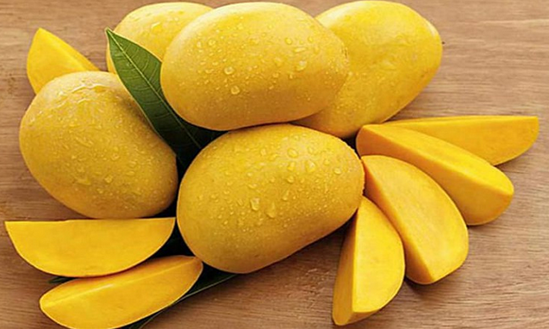
রাসায়নিক পরিবর্তনের উদাহরণ
কাঁচা আম পেকে হলুদ হয়
Kuntala Mojumder,Assiatant Teacher,Nagarkanda,Faridpur.

Slide 8
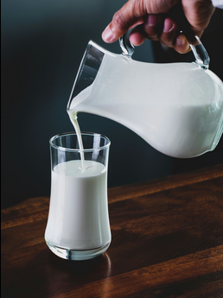
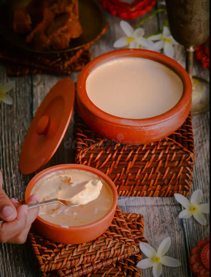
রাসায়নিক পরিবর্তনের উদাহরণ
দুধ থেকে দই হয়
Kuntala Mojumder,Assiatant Teacher,Nagarkanda,Faridpur.

Slide 9
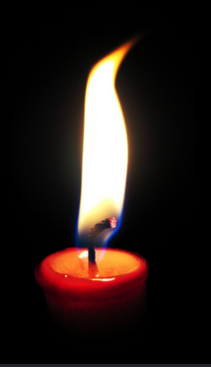
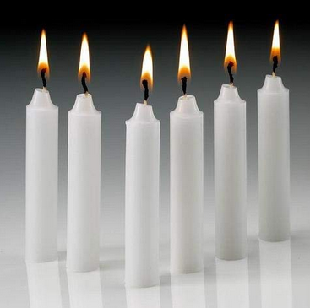
রাসায়নিক পরিবর্তনের উদাহরণ
মোমবাতি জ্বলা
Kuntala Mojumder,Assiatant Teacher,Nagarkanda,Faridpur.

Slide 10
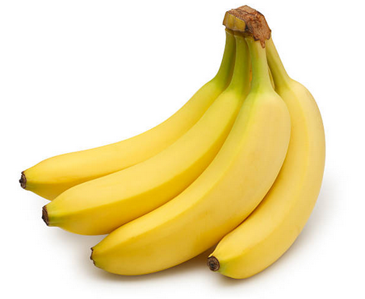
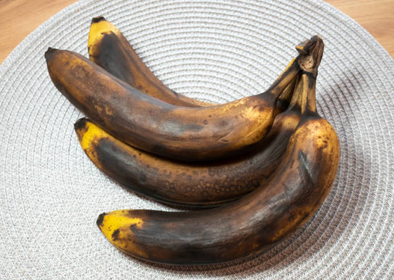
রাসায়নিক পরিবর্তনের উদাহরণ
ফল নষ্ট হওয়া
Kuntala Mojumder,Assiatant Teacher,Nagarkanda,Faridpur.

Slide 11
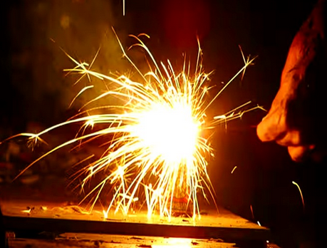

রাসায়নিক পরিবর্তনের উদাহরণ
আতশবাজি পোড়ানো
Kuntala Mojumder,Assiatant Teacher,Nagarkanda,Faridpur.

Slide 12
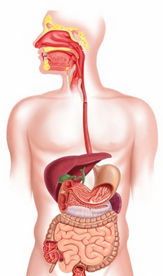
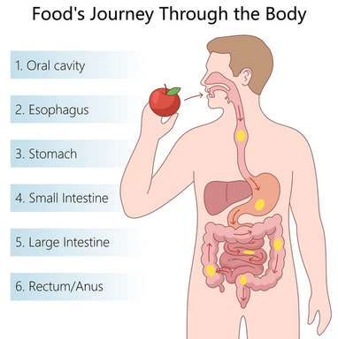
রাসায়নিক পরিবর্তনের উদাহরণ
খাদ্য হজম প্রক্রিয়া
Kuntala Mojumder,Assiatant Teacher,Nagarkanda,Faridpur.

Slide 13
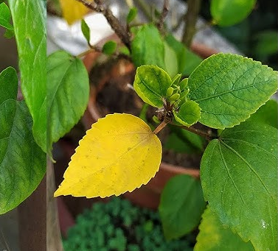
রাসায়নিক পরিবর্তনের উদাহরণ
পাতার রং পরিবর্তন
Kuntala Mojumder,Assiatant Teacher,Nagarkanda,Faridpur.

Slide 14
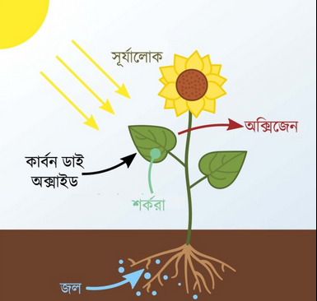
রাসায়নিক পরিবর্তনের উদাহরণ
সালোকসংশ্লেষণ প্রক্রিয়া
Kuntala Mojumder,Assiatant Teacher,Nagarkanda,Faridpur.

Slide 15
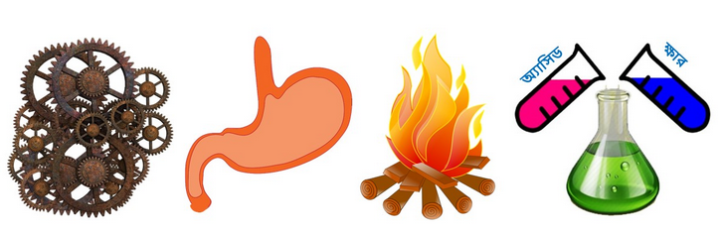
?
রাসায়নিক পরিবর্তন কী ?
Kuntala Mojumder,Assiatant Teacher,Nagarkanda,Faridpur.

Slide 16
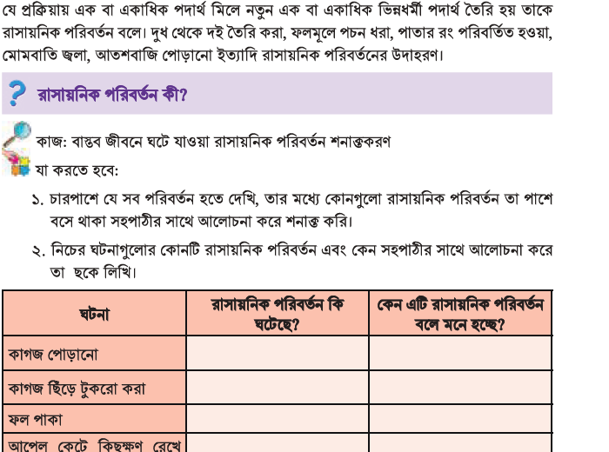
৪৫ পৃষ্ঠার ‘বাস্তব জীবনে ঘটে যাওয়া রাসায়নিক পরিবর্তন শনাক্তকরণ’অংশটুকু পড়।
Kuntala Mojumder,Assiatant Teacher,Nagarkanda,Faridpur.

Slide 17
রাসায়নিক পরিবর্তন
দুধ থেকে দই তৈরি
এটি কোন ধরণের পরিবর্তন
দুধ থেকে দই তৈরি হয়।এখানে দই নতুন একটি ভিন্ন ধর্মের পদার্থ।এর স্বাদ,গন্ধ ও রং ভিন্ন।
Kuntala Mojumder,Assiatant Teacher,Nagarkanda,Faridpur.

Slide 18
রাসায়নিক পরিবর্তন
মোমবাতি ও আতশবাজি জ্বললে আলো ও ধোঁয়া তৈরি হয়।তাই এটি রাসায়নিক পরিবর্তন।
Kuntala Mojumder,Assiatant Teacher,Nagarkanda,Faridpur.

Slide 19
রাসায়নিক পরিবর্তন
ফল পচনের ফলে এটি নরম হয়ে যায়, বাজে গন্ধ ছড়ায়। যা একটি নতুন পদার্থ নির্দেশ করে।তাই এটি রাসায়নিক পরিবর্তন।
Kuntala Mojumder,Assiatant Teacher,Nagarkanda,Faridpur.

Slide 20
রাসায়নিক পরিবর্তন
ফল পেকে যাওয়ার ফলে এটি রসালো, মিষ্টি ও খওয়ার উপযোগী হয়। যা একটি নতুন পদার্থ নির্দেশ করে।তাই এটি রাসায়নিক পরিবর্তন।
Kuntala Mojumder,Assiatant Teacher,Nagarkanda,Faridpur.

Slide 21
রাসায়নিক পরিবর্তন
আমরা কোনো একটি খাবার আমরা চিবিয়ে খাই।সেই খাবারটি আমাদের দেহে পরিপাকের মাধ্যমে শরীর গ্রহণ করে থাকে।তাই এটি রাসায়নিক পরিবর্তন।
Kuntala Mojumder,Assiatant Teacher,Nagarkanda,Faridpur.

Slide 22
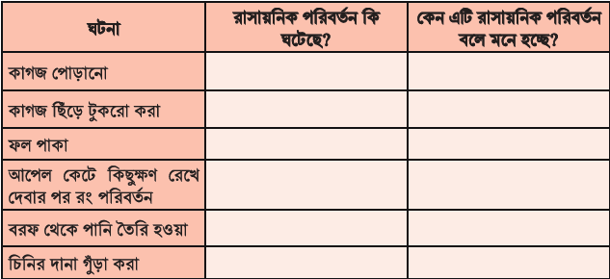
দলে আলোচনা করে ৪৫ পৃষ্ঠার ছকটি পূরণ কর
Kuntala Mojumder,Assiatant Teacher,Nagarkanda,Faridpur.

Slide 23
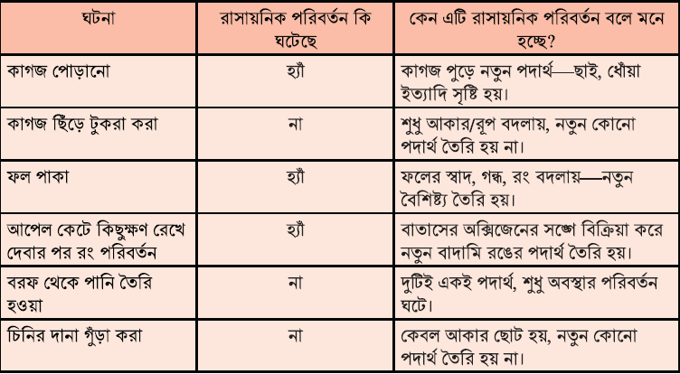
দলীয় কাজ উপস্থাপন ও ফিডব্যাক প্রদান
Kuntala Mojumder,Assiatant Teacher,Nagarkanda,Faridpur.

Slide 24
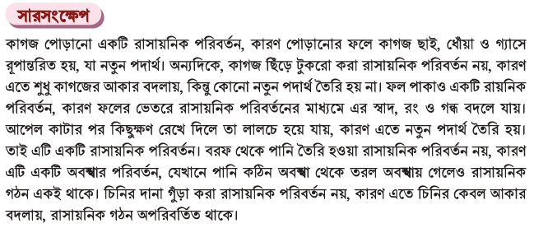
পাঠ্যবইয়ের ৪৬ পৃষ্ঠার সারসংক্ষেপ অংশটি পড়
Kuntala Mojumder,Assiatant Teacher,Nagarkanda,Faridpur.

Slide 25
আজকের পাঠের
সারসংক্ষেপ আলোচনা
Kuntala Mojumder,Assiatant Teacher,Nagarkanda,Faridpur.

Slide 26
রাসায়নিক পরিবর্তন কী?
রাসায়নিক পরিবর্তনের ৩টি গুরুত্ব বলো।
Kuntala Mojumder,Assiatant Teacher,Nagarkanda,Faridpur.

Slide 27
Kuntala Mojumder,Assiatant Teacher,Nagarkanda,Faridpur.

